Slide 1
Раздельное
написание предлогов
со словами
143.

Slide 2
28 апреля. Классная работа.
Сижу правильно,
пишу красиво!

Slide 4
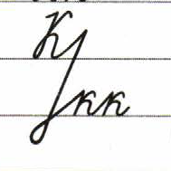

Slide 6
Восстанови и запиши предложения. Подчеркни предлоги.
В, занятиям, к , школе,
готовиться, вечера, надо, с.

Slide 7
Восстанови и запиши предложения. Подчеркни предлоги.
К занятиям в школе
надо готовиться с вечера.

Slide 9
Запиши словосочетания без скобок.
(По)шёл (по) дороге,
(в)ложить (в)конверт,
(с)бежать (с) горы,
(за)шёл (за)товарищем.

Slide 10
Запиши словосочетания без скобок.
Пошёл по дороге,
вложить в конверт,
сбежать с горы,
зашёл за товарищем.

Slide 11
189-191
111-112

Slide 13
УСТНО

Slide 14
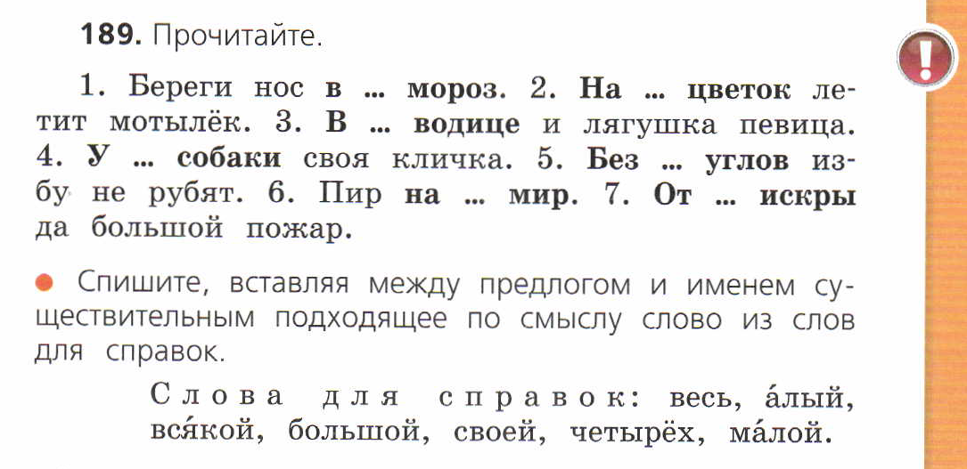
ПИСЬМЕННО
Любых 4 предложения

Slide 18
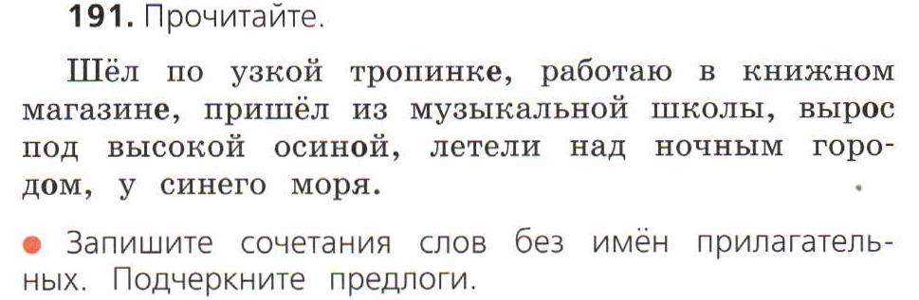
ПИСЬМЕННО
Любых 4 сочетания

Slide 19
Устно проговори словосочетания по образцу.
Подводные камни – камни под водой
Подземный переход –
Нагрудный знак –
Загородная поездка –
Заречное село –
Настенная живопись

Slide 20
УСТНО
Вставь противоположные по смыслу предлоги.
проехать над мостом – проехать ____ мостом
войти в дом – выйти ____ дома
доехать до города – отъехать ___ города
прийти в школу – уйти ___ школы

Slide 21
Что нового узнали на уроке?
Для чего служат предлоги?
Перед какими словами пишутся предлоги?
Перед какими словами никогда не пишутся предлоги?
Оцените свою работу на уроке.

Slide 23
С. 110 правило знать,
Упр. 190, 5 сл.сл.
Благодарю за работу
на уроке!

